Slide 1
Муниципальное бюджетное дошкольное образовательное учреждение г. Кургана
«Детский сад комбинированного вида № 1 «Любознайка».
Родительский клуб:
«Любители природы»
Группа № 6.
Когут Надежда Михайловна,
Осипова Татьяна Владимировна.

Slide 2
Цель:
Повысить роль родителей в экологическом воспитании детей.

Slide 3
Встречи:
1.Анкетирование «Я и природа».
2. Консультация «Ребенок и природа».
3. Праздник цветов.

Slide 4
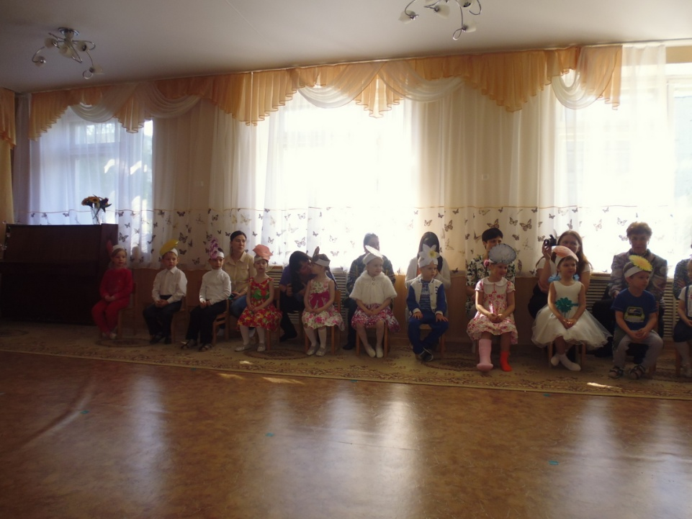
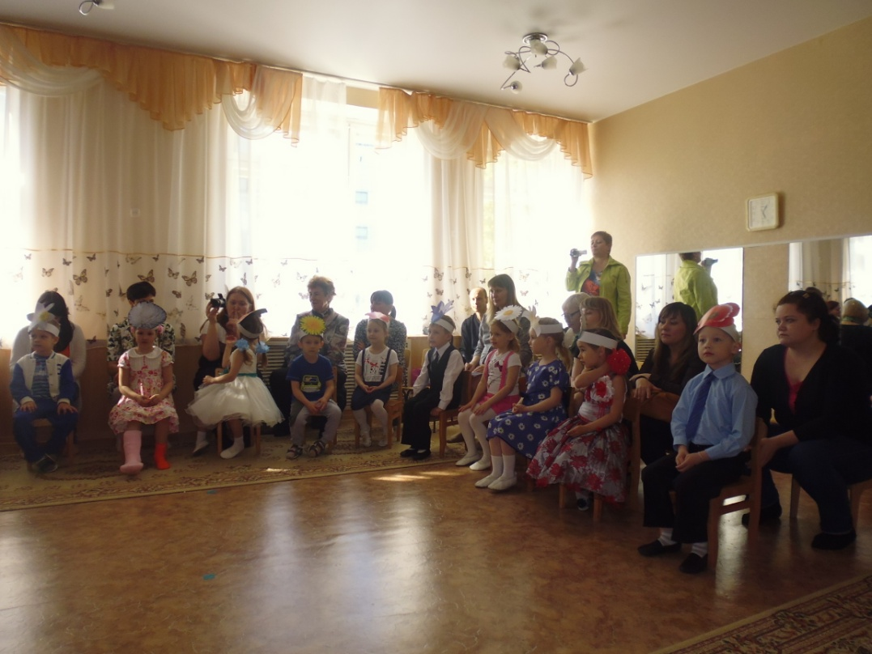
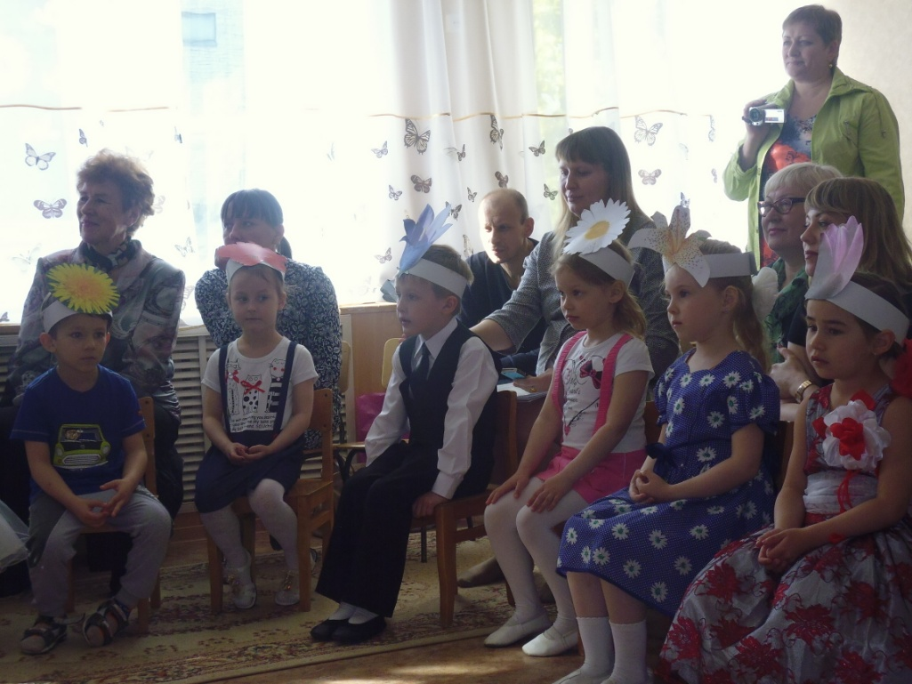

Slide 5
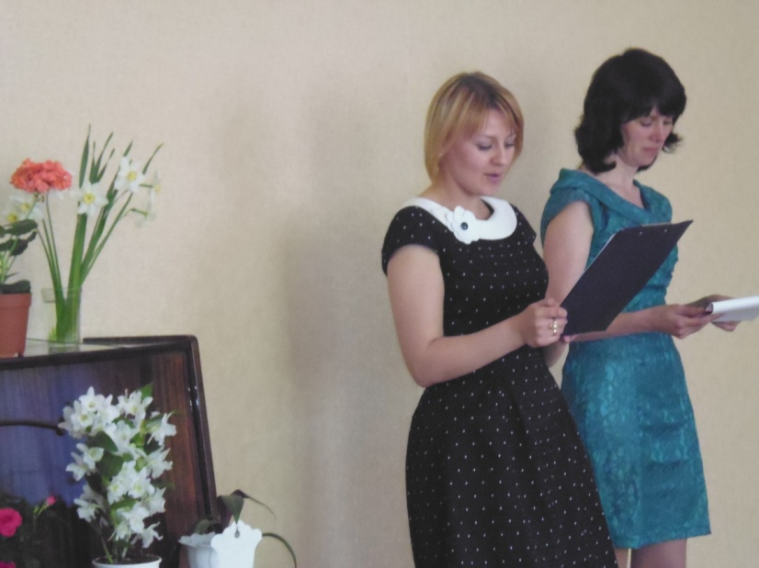
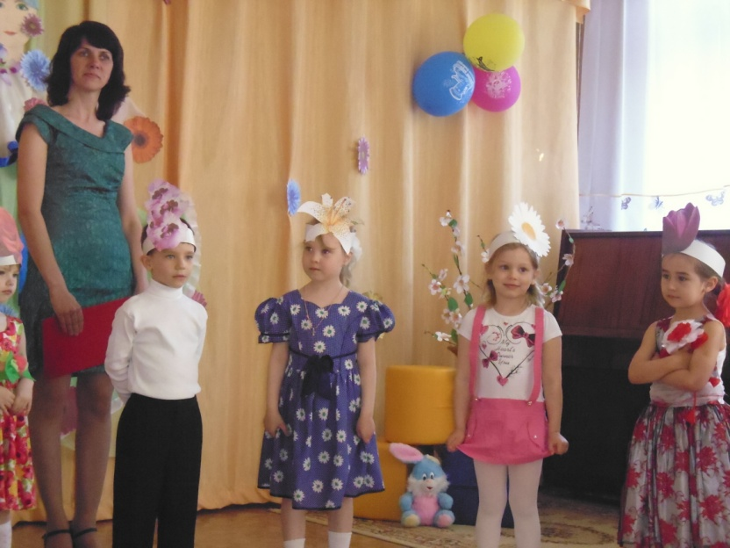
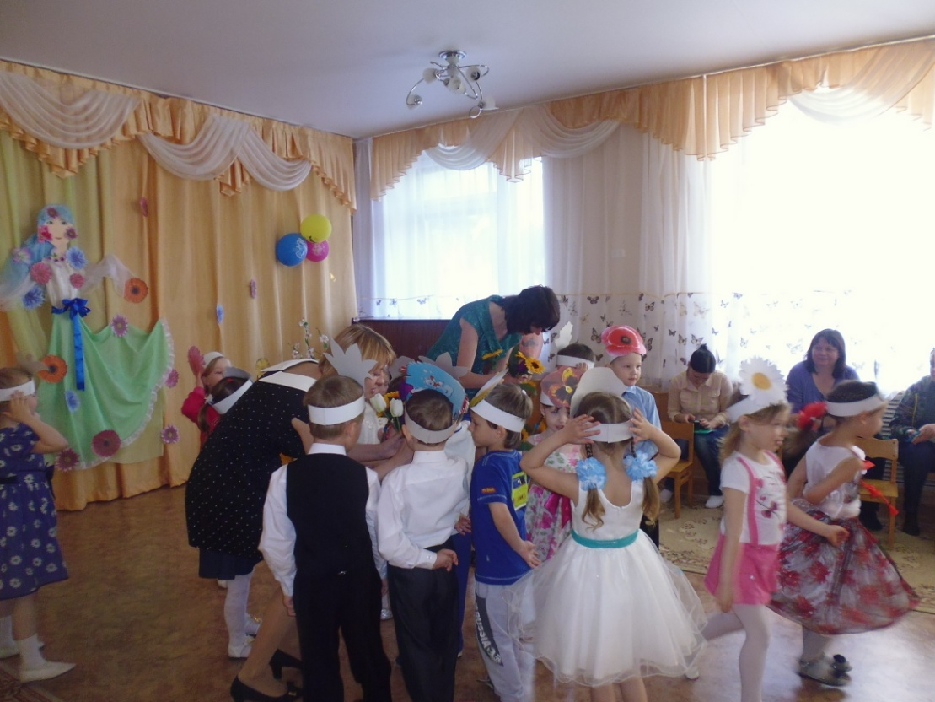

Slide 6
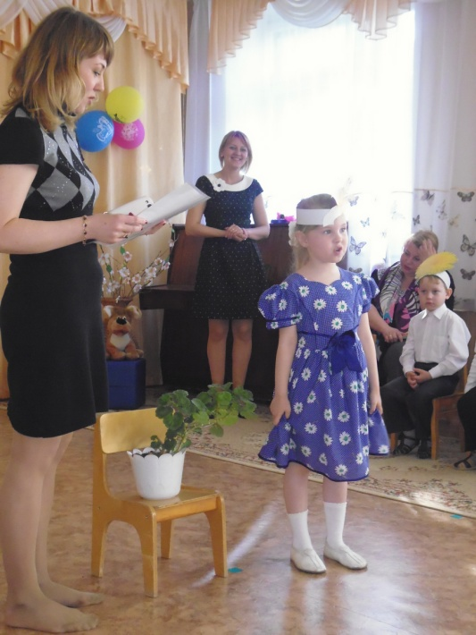
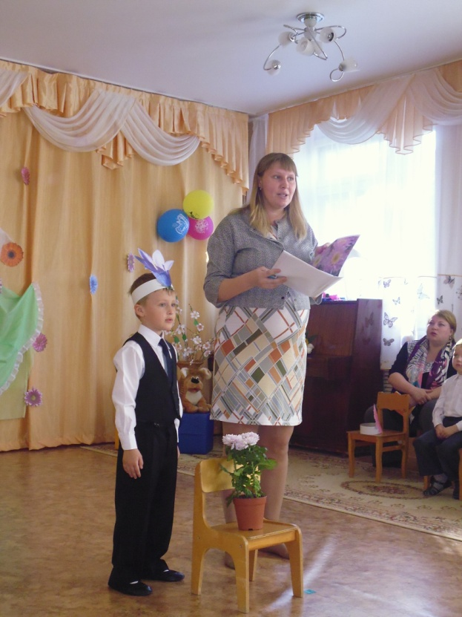
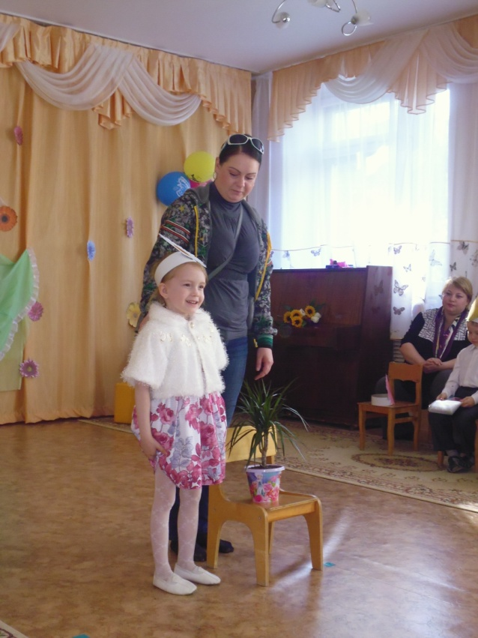
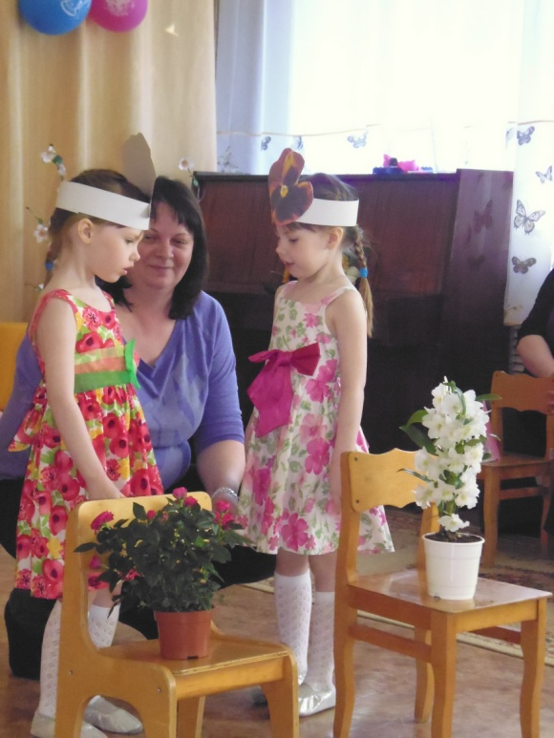

Slide 7
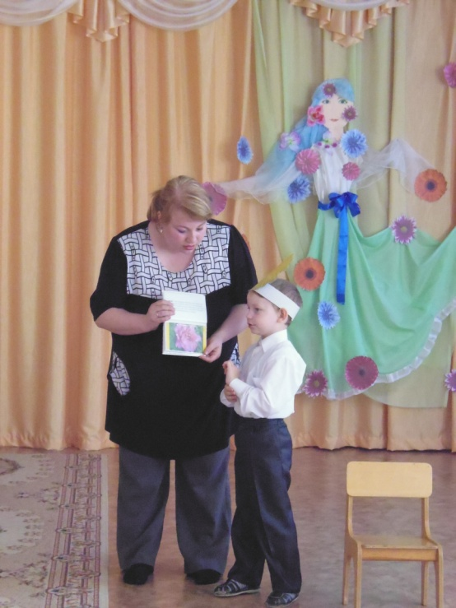
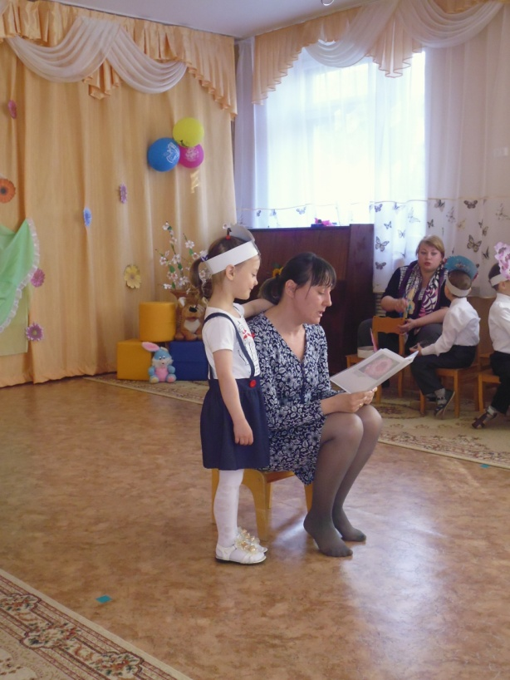
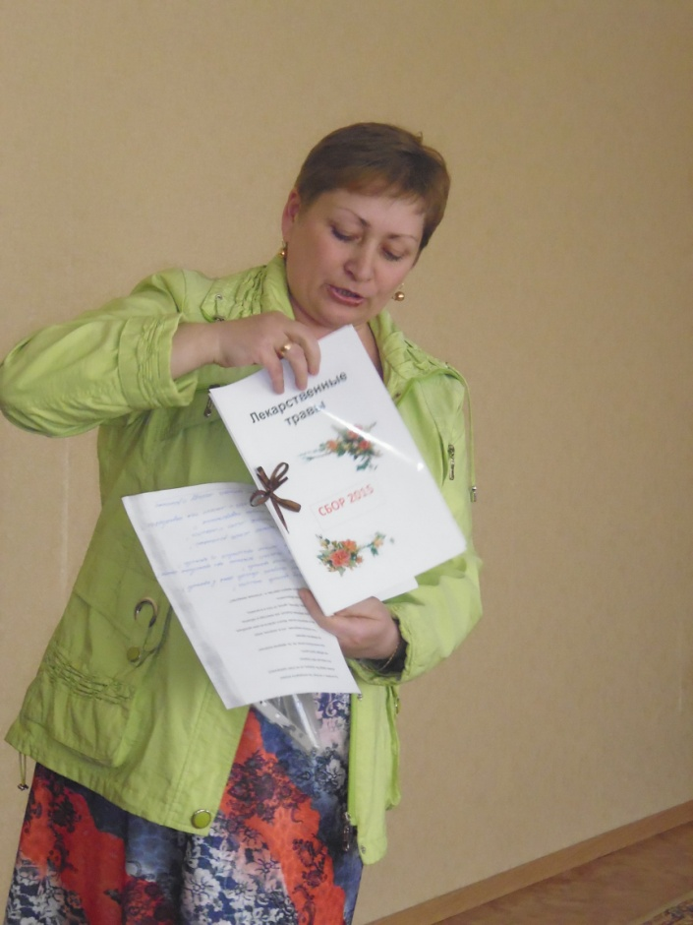
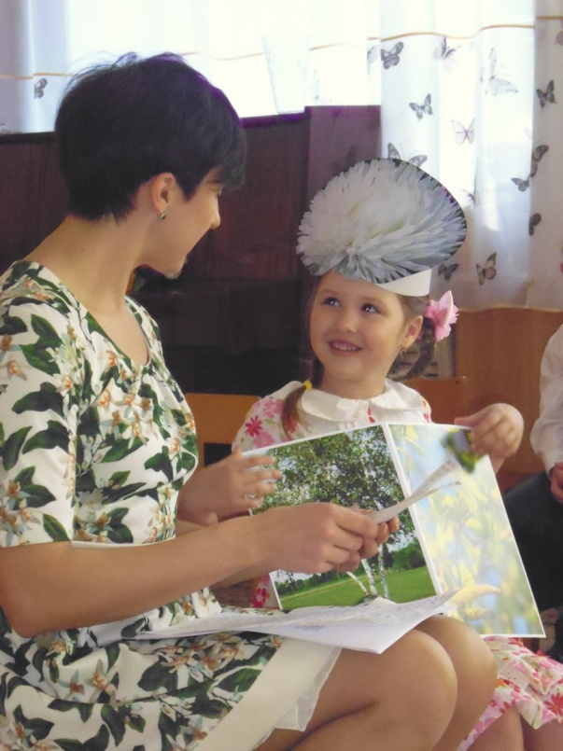
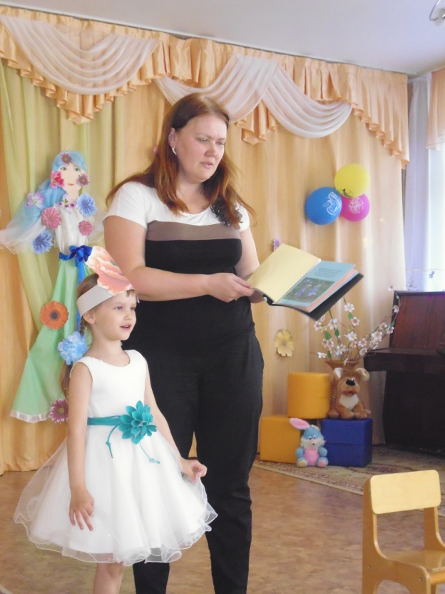

Slide 8
